Slide 1
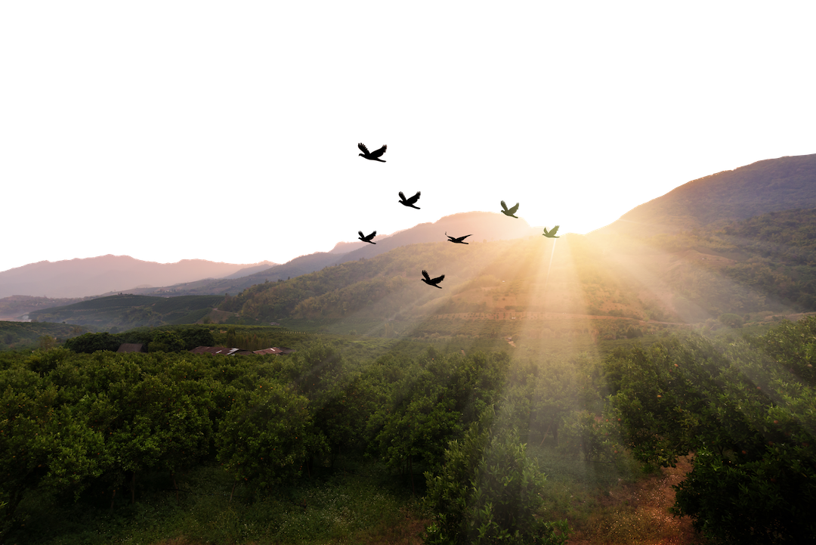
Lección 19 Esperanza improbable
Génesis 21.8-20
«Entonces Dios escuchó la voz del muchacho, y el ángel de Dios llamó a Agar desde el cielo y le dijo: ¿Qué tienes, Agar? No temas, porque Dios ha oído la voz del muchacho, allí donde está. Levántate, alza al muchacho y tómalo de la mano, porque de él haré una gran nación».
(Gn 21.17-18)
Año 30/Vol. 1

Slide 2
OBJETIVOS
Reflexionar acerca de la importancia de fomentar relaciones intrafamiliares saludables.
Evaluar nuestras acciones a la luz del pasaje bíblico para identificar y corregir comportamientos que den lugar a la violencia intrafamiliar.

Slide 3
VOCABULARIO
«Ángel de Dios»: Del hebreo «mal˓ak ha-elohim», que significa mensajero de Dios. Este nombre nos hace pensar en más que un ángel. Probablemente, se trata de una teofanía; es decir, una manifestación de Dios en forma visible mediante la cual se comunica con el ser humano. Algunos estudiosos la interpretan como la presencia misma de Dios.

Slide 4
TEXTO BÍBLICO: Génesis 21.8-9
VP
8 El niño Isaac creció y lo destetaron. El día en que fue destetado, Abraham hizo una gran fiesta.
9 Pero Sara vio que el hijo que Agar la egipcia le había dado a Abraham, se burlaba de Isaac.
RVR
8 El niño creció y fue destetado, y ofreció Abraham un gran banquete el día que fue destetado Isaac.
9 Pero Sara vio que el hijo de Agar, la egipcia, el cual ésta le había dado a luz a Abraham, se burlaba de su hijo Isaac.

Slide 5
TEXTO BÍBLICO: Génesis 21.10-11
RVR
10 Por eso dijo a Abraham: «Echa a esta sierva y a su hijo, porque el hijo de esta sierva no ha de heredar con Isaac, mi hijo.»
11 Estas palabras le parecieron muy graves a Abraham, por tratarse de su hijo.
VP
10 Entonces fue a decirle a Abraham: «¡Que se vayan esa esclava y su hijo! Mi hijo Isaac no tiene por qué compartir su herencia con el hijo de esa esclava.»
11 Esto le dolió mucho a Abraham, porque se trataba de un hijo suyo.

Slide 6
TEXTO BÍBLICO: Génesis 21.12-13
RVR
12 Entonces dijo Dios a Abraham: «No te preocupes por el muchacho ni por tu sierva. Escucha todo cuanto te diga Sara, porque en Isaac te será llamada descendencia.
13 También del hijo de la sierva haré una nación, porque es tu descendiente.»
VP
12 Pero Dios le dijo: «No te preocupes por el muchacho ni por tu esclava. Haz todo lo que Sara te pida, porque tu descendencia vendrá por medio de Isaac.
13 En cuanto al hijo de la esclava, yo haré que también de él salga una gran nación, porque es hijo tuyo.»

Slide 7
TEXTO BÍBLICO: Génesis 21.14-15
RVR
14 Al día siguiente, Abraham se levantó muy de mañana, tomó pan y un odre de agua y se lo dio a Agar. Lo puso sobre su hombro, le entregó el muchacho y la despidió. Ella salió y anduvo errante por el desierto de Beerseba.
15 Cuando le faltó el agua del odre, puso al muchacho debajo de un arbusto,
VP
14 Al día siguiente, muy temprano, Abraham le dio a Agar pan y un cuero con agua; se lo puso todo sobre la espalda, le entregó al niño Ismael y la despidió. Ella se fue, y estuvo caminando sin rumbo por el desierto de Beerseba.
15 Cuando se acabó el agua que había en el cuero, dejó al niño debajo de un arbusto

Slide 8
TEXTO BÍBLICO: Génesis 21.16-17
RVR
16 se fue y se sentó enfrente, a distancia de un tiro de arco, porque decía: «No veré cuando el muchacho muera.» Cuando ella se sentó enfrente, el muchacho alzó la voz y lloró.
17 Oyó Dios la voz del muchacho, y el ángel de Dios llamó a Agar desde el cielo y le dijo: «¿Qué tienes, Agar? No temas, porque Dios ha oído la voz del muchacho ahí donde está.
VP
16 y fue a sentarse a cierta distancia de allí, pues no quería verlo morir. Cuando ella se sentó, el niño comenzó a llorar.
17 Dios oyó que el muchacho lloraba; y desde el cielo el ángel de Dios llamó a Agar y le dijo: «¿Qué te pasa, Agar? No tengas miedo, porque Dios ha oído el llanto del muchacho ahí donde está.

Slide 9
TEXTO BÍBLICO: Génesis 21.18-19
RVR
18 Levántate, toma al muchacho y tenlo de la mano, porque yo haré de él una gran nación.»
19 Entonces Dios le abrió los ojos, y vio una fuente de agua. Fue Agar, llenó de agua el odre y dio de beber al muchacho.
VP
18 Anda, ve a buscar al niño, y no lo sueltes de la mano, pues yo haré que de él salga una gran nación.»
19 Entonces Dios hizo que Agar viera un pozo de agua. Ella fue y llenó de agua el cuero, y dio de beber a Ismael.

Slide 10
TEXTO BÍBLICO: Génesis 21.20
RVR
20 Dios asistió al muchacho, el cual creció, habitó en el desierto y fue tirador de arco.
VP
20 Dios ayudó al muchacho, el cual creció y vivió en el desierto de Parán, y llegó a ser un buen tirador de arco. Más tarde su madre lo casó con una mujer egipcia.

Slide 11
RESUMEN
Las ideas principales de esta lección son:
Agar e Ismael aun cuando son apartados de la seguridad del campamento de Abraham descubren en el desierto la gracia vivificante de Dios. Precisamente, Dios transforma el lugar que representa infertilidad, sufrimiento y dolor en una experiencia donde fluye el agua de vida.
Hoy hay muchas familias y personas en crisis que descubren en este relato al Dios que nunca abandona a sus hijos e hijas, y que interviene con el poder de su amor para levantarlos y ofrecerles un mejor porvenir.

Slide 12
RESUMEN
La lección nos brinda un espacio de reflexión para identificar y corregir patrones y conductas tóxicas que puedan engendrar de forma consciente o inconsciente la violencia intrafamiliar. Dios interviene para que las familias crezcan de manera saludable.

Slide 13
ORACIÓN
Dios eterno, cuidador de la familia, a ti sea toda la gloria y la honra. Gracias por tu palabra e intervención. Danos la fuerza para formar familias saludables en donde cada miembro se sienta amado, cuidado, respetado y valorado. Ayúdanos, Señor, a descartar de nuestros hogares cualquier rastro de violencia intrafamiliar. Si fuese necesario, danos la entereza para pedir perdón y así rectificar las malas decisiones y levantar familias sostenidas en tu eterno amor. En el nombre de Jesús. Amén.

